Slide 1
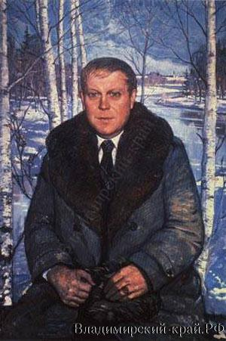
Подготовила презентацию учитель русского языка и литературы Татьяна Васильевна Шефер
Солоухин Владимир Алексеевич (14.06.1924-04.04.1997)

Slide 2
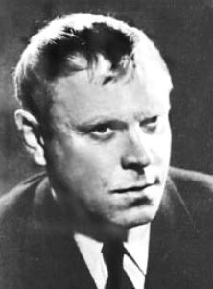
После окончания школы учился во Владимирском механическом техникуме, где получил специальность механика-инструменталиста. Во время Великой Отечественной войны служил в войсках особого назначения, охранявших Кремль.
Солоухин Владимир Алексеевич русский поэт, прозаик и общественный деятель родился 14 июня 1924года в селе Алепино Собинского района Владимирской области в крестьянской семье. Главная тема творчества Солоухина — русская деревня. Владимир Солоухин является видным представителем «писателей-деревенщиков».

Slide 3
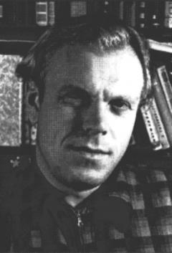
Первые сборники стихов «Дождь в степи» (1953г), «Разрыв-трава» (1956г), «Ручьи на асфальте» (1958г), «Журавлиха» (1959г)
Первая публикация — стихотворение «Дождь в степи» в «Комсомольской правде» - 1946г
В 1946—1951г.г. учился в Литературном институте имени Горького. После окончания института работал разъездным корреспондентом-очеркистом, писал репортажи о поездках по стране и загранице.
В ранней лирике обнаруживается стремление к постановке таких проблем, как Родина, ее историческое прошлое и настоящее, человек и природа. Гражданская позиция автора выявляется в стихах, содержащих раздумья о смысле жизни, о взаимоотношениях поэта и народа.

Slide 4
В июне 1956 года Владимир Солоухин путешествовал по всей Владимирской области. Написанные на основе реальных впечатлений лирические повести «Владимирские проселки» (1957) и «Капля росы» (1960) принесли ему широкую известность. «Владимирские проселки» — это 40 дневниковых записей, сделанных во время путешествия по отчему краю; «Капля росы» — портрет родной деревни Алепино,«спроецированной на экран невозвратного детства обычного крестьянского мальчика».

Slide 5
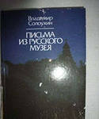
Острополемичные художественно-публицистические очерки «Письма из Русского музея» (1966), «Черные доски» (1969) о древнерусском искусстве, в которых Солоухиным подняты острейшие проблемы спасения и восстановления гибнущих памятников старины.
Традиционная для Солоухина тема «уважения к преданию» стала основой книг «Время собирать камни» (1980) и «Продолжение времени (Письма из разных мест)» (1988) – раздумья о печальной судьбе исторических мест, связанных с именами выдающихся деятелей русской национальной культуры

Slide 6
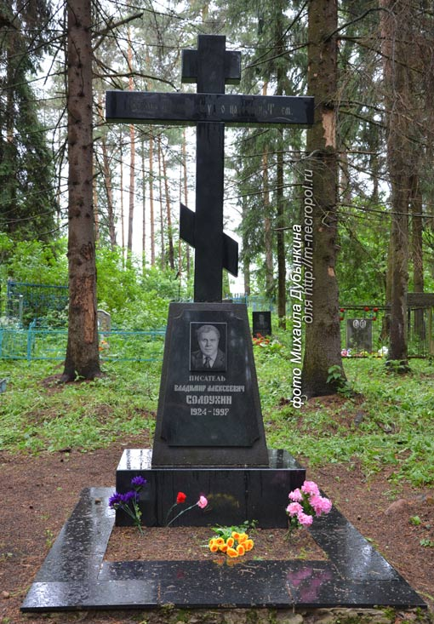
Умер 4 апреля 1997 года в Москве. Отпевание прошло в Храме Христа-Спасителя в Москве. Владимир Солоухин был первым, кто был отпет в храме после его открытия. Похоронен в родном селе Алепине.

Slide 7
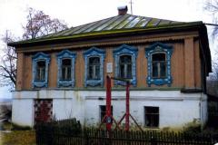
На доме, где он жил, Администрацией района установлена памятная доска, в с. Черкутино в честь Солоухина названы сельская школа и центральная улица. На здании Авиамеханического колледжа в г. Владимире (ул. Дворянская, 27А) установлена памятная доска: «Здесь в 1938 -1940 гг. учился русский писатель Владимир Алексеевич СОЛОУХИН (1924–1997)».
Дом, где жил Солоухин
Авиамеханический колледж в г. Владимир

Slide 8
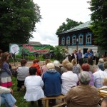
Ежегодно в день рождения писателя, 14 июня, на литературный праздник в село приезжают родные, друзья, почитатели таланта Владимира Алексеевича.

